Slide 1
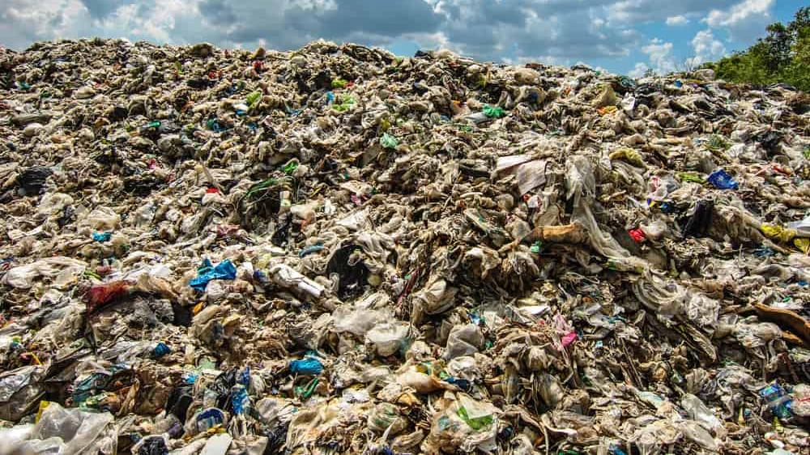
פסולת עירונית
תומר מכלוף
אלעד בן חיים
דניאל זגורי

Slide 2



מחזור
שריפה
הטמנה
פסולת
עירונית

Slide 3

שאלת המחקר
פסולת
עירונית
האם כמות הפסולת המוניציפלית שנוצרת (טון) ואופן הטיפול בה באחוזים (הטמנה במזבלה, שריפה, השבה לייצור אנרגיה ומחזור), ניתנים לניבוי על ידי גודל האוכלוסייה והחלק היחסי של קבוצות הגיל באוכלוסייה?

Slide 4
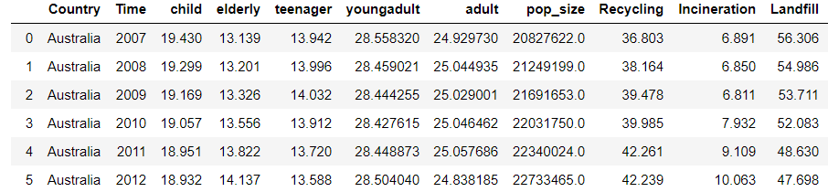
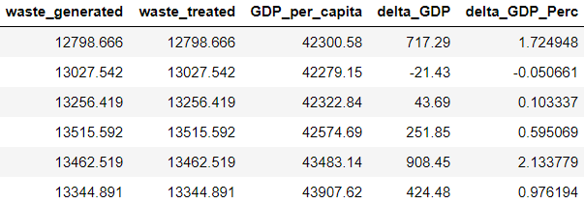
Child : Until 15
Teenager : 15-24
Young Adult : 24-44
Adult : 44-65
Elderly : Over 65
פסולת
עירונית
: GDP Per Capita
מדד GDP ממוצע לאדם
: Delta GDP
הפרש מדד GDP מהשנה הקודמת
: Delta GDP Perc
הפרש מדד GDP מהשנה הקודמת ב-%

Slide 5
: Recyclingמחזור
: Incinerationשריפה
: Landfillהטמנה
פסולת
עירונית
: Waste generatedפסולת מיוצרת (טון)
: Waste Treatedפסולת מטופלת (טון)

Slide 6
הנחות עבודה
ספרד, סלובניה הושמטו עקב ערכים לא הגיוניים (300%).
לאחר עיבוד המידע נשארנו עם 28 מדינות (294 רשומות).
חסרות לנו שנים ספציפיות במדינות מסוימות.
שנים לא רציפות הושמטו (המודל משנת 2007).
ישראל לא נכללה בשל חוסר בנתונים.
אין מדינות בOECD עם GDP נמוך מ-10,000.
מדינות עם GDP מעל 60000 ירדו מהמודל (Outliers).
ביצענו נרמול לכמות הפסולת (כמות פסולת פר בנאדם בק"ג).
פסולת
עירונית
כלים בהם השתמשנו : רגרסיה לינארית

Slide 7
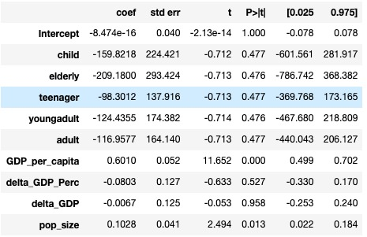
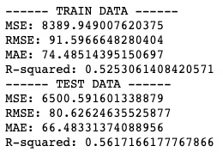
מודל א – חיזוי כללי של כמות הפסולת לפי
גודל האוכלוסייה וחתך גילאים
פסולת
עירונית
פונקציית המטרה : כמות הפסולת
ניתן לראות כי החיזוי מדויק

Slide 8
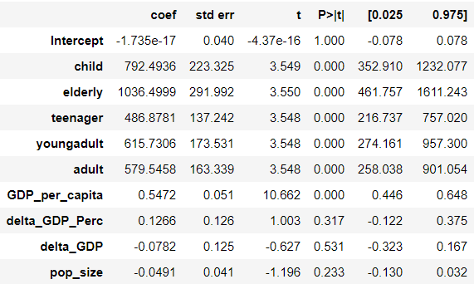
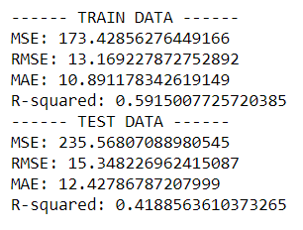
מודל ב – חיזוי כללי של אופן טיפול בפסולת
באמצעות שריפה
פסולת
עירונית
פונקציית המטרה : Incineration
ניתן לראות כי החיזוי לא מדויק

Slide 9
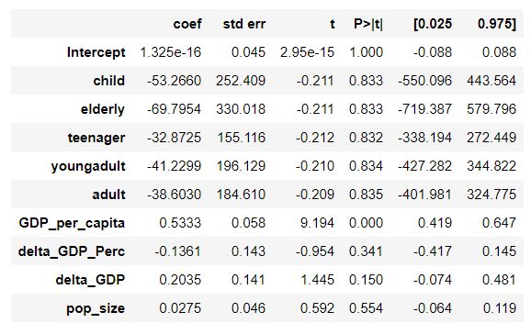
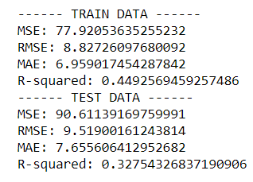
מודל ג – חיזוי כללי של אופן טיפול בפסולת
באמצעות מחזור
פסולת
עירונית
פונקציית המטרה : Recycling
ניתן לראות כי החיזוי לא מדויק

Slide 10
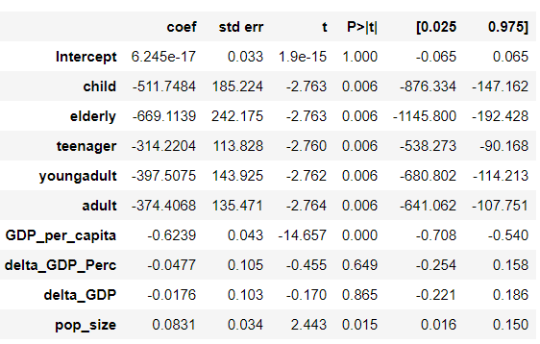
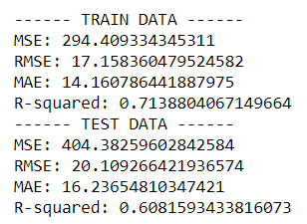
מודל ד – חיזוי כללי של אופן טיפול בפסולת
באמצעות הטמנה
פסולת
עירונית
פונקציית המטרה : Landfill
ניתן לראות כי החיזוי לא מדויק

Slide 11
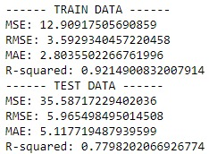
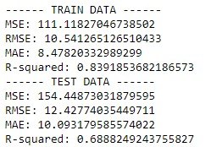
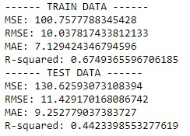
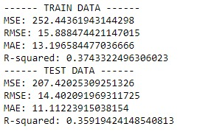
מודל ה – חיזוי כללי של אופן טיפול בפסולת
לפי טווחי GDP
פסולת
עירונית
+50
פונקציית המטרה : אופן הטיפול
40-50
10-25
25-40
ניתן לראות כי החיזוי מדויק (פרט ל-25-40)

Slide 12
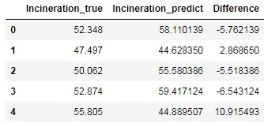
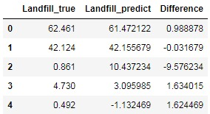
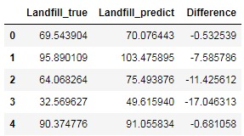
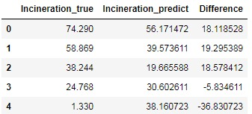
מודל ה – חיזוי כללי של אופן טיפול בפסולת
לפי טווחי GDP
+50
פונקציית המטרה : אופן הטיפול
פסולת
עירונית
40-50
10-25
25-40
ניתן לראות כי החיזוי מדויק (פרט ל-25-40)

Slide 13
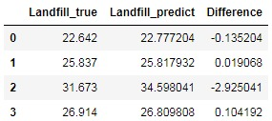
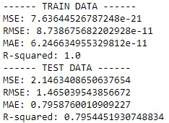
מודל ו – חיזוי כללי של אופן הטיפול בפסולת
לפי מדינה
פסולת
עירונית
פונקציית המטרה : אופן הטיפול
ניתן לראות כי החיזוי מדויק

Slide 14
מסקנות
אופן הטיפול בפסולת מושפע לרעה מחתך האוכלוסייה של בני 64 ומעלה.
אופן הטיפול בפסולת מושפע לטובה מחתך האוכלוסייה של בני 24 עד 64.
ניתן לנבא את כמות הפסולת לפי גודל האוכלוסייה וחתך גילאים.
מודל המנבא את אופן הטיפול לפי טווחי GDP הוא יחסית מדויק עם אחוז שגיאה נמוך.
ניבוי אופן הטיפול פר מדינה הוא המודל המיטבי ביותר אך יש לקחת בחשבון את כמות הנתונים המועטה על כל מדינה.
פסולת
עירונית
מחקר של GlobalNest שפורסם ב-2017 והתבסס על הודו

Slide 15

שאלות
פסולת
עירונית

